Slide 1

NÁZEV ŠKOLY: Speciální základní škola, Chlumec nad Cidlinou, Smetanova 123
AUTOR: Mgr. Václava Horniková
NÁZEV: VY_32_INOVACE_134_Houby jedlé
TÉMA: Živá příroda 2
ČÍSLO PROJEKTU: CZ.1.07/1.4.00/21.2598

Slide 2
houby
Tento materiál je o houbách jedlých.
Žáci se seznámí s významem a využitím hub.
Dále si osvojí zásady správného houbaření.

Slide 3
HOUBY JEDLÉ
rostou v mechovém patru lesa (v půdě,
v trávě, na pařezech, na stromech)
jsou oblíbenou potravinou
obsahují minerální látky a vitamíny B, C, D
sbíráme jen zdravé a jedlé houby
používáme proutěné košíky
hned upravujeme (vaříme, dusíme, smažíme, sušíme)

Slide 4
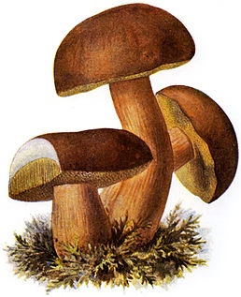
Hřib hnědý
klobouk
rourky
třeň
podhoubí

Slide 5
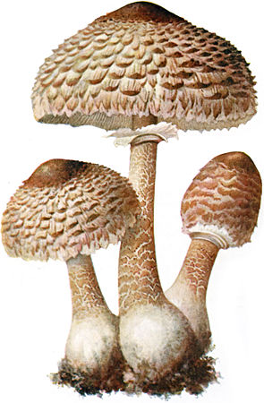
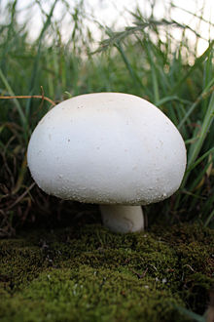
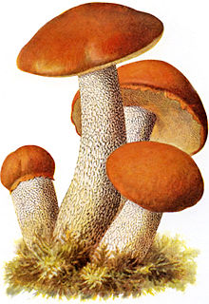
Další jedlé houby
Žampion ovčí
Křemenáč osikový
Bedla vysoká

Slide 6
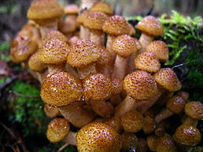
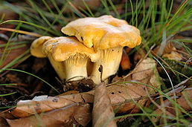
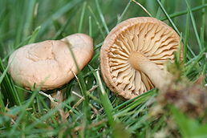
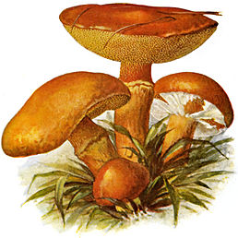
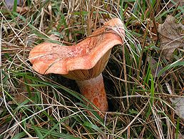
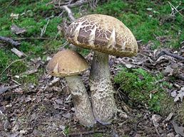
Liška obecná
Špička obecná
Václavka obecná
Ryzec pravý
Kozák habrový
Klouzek sličný

Slide 7
Desatero správného houbaře
Sbíráme jen ty houby, které známe.
Houby při sběru odřežeme nad povrchem půdy nebo houbu vykroutíme a otvor zakryjeme.
Nepoužíváme igelitové sáčky.
Používáme proutěné košíky.
Jídlo z hub sníme najednou. Krátce je lze uchovat v chladničce, déle v mrazničce.
Sušíme zdravé houby, které nakrájíme na plátky.
Konzervovat lze houby v soli nebo v octovém nálevu.
Žádné houby nerozkopáváme.
Při nevolnosti po jídle z hub, ihned vyhledáme lékařskou pomoc.
V lese se chováme tiše a slušně.

Slide 8
otázky
Kde houby rostou?
Co houby obsahují?
Jaké houby sbíráme?
Do čeho je dáváme?
Jak se houby upravují?
Jaké znáš jedlé houby?
Vyjmenuj některé zásady správného
houbaření.

Slide 9
Použité zdroje
http://upload.wikimedia.org/wikipedia/commons/thumb/2/24/Maronenr%C3%B6hrling-1.jpg/258px-Maronenr%C3%B6hrling-1.jpg
http://upload.wikimedia.org/wikipedia/commons/thumb/8/8c/Parasol-1.jpg/295px-Parasol-1.jpg
http://upload.wikimedia.org/wikipedia/commons/thumb/4/40/Pieczarka_polowa_vongrzanka.JPG/220px-Pieczarka_polowa_vongrzanka.JPG
http://upload.wikimedia.org/wikipedia/commons/thumb/c/c6/Espenrotkappe-1.jpg/220px-Espenrotkappe-1.jpg
http://upload.wikimedia.org/wikipedia/commons/thumb/c/c8/Koz%C3%A1k_habrov%C3%BD1.jpg/258px-Koz%C3%A1k_habrov%C3%BD1.jpg
http://upload.wikimedia.org/wikipedia/commons/thumb/6/62/Cantharellus.cibarius.-.lindsey.jpg/258px-Cantharellus.cibarius.-.lindsey.jpg
http://upload.wikimedia.org/wikipedia/commons/thumb/8/89/Lactarius_deliciosus.jpg/258px-Lactarius_deliciosus.jpg
http://upload.wikimedia.org/wikipedia/commons/thumb/1/1b/Goldr%C3%B6hrling-1.jpg/258px-Goldr%C3%B6hrling-1.jpg
http://upload.wikimedia.org/wikipedia/commons/thumb/0/08/Marasmius_oreades_garden_050829B.JPG/258px-Marasmius_oreades_garden_050829B.JPG
http://upload.wikimedia.org/wikipedia/commons/thumb/e/ec/Armillaria_mellea_lt.jpg/258px-Armillaria_mellea_lt.jpg

